Slide 1
Flink CEP 简介

Slide 2
Flink Core Spark Core
Flink SQL & Table API Spark SQL
Flink Gelly Spark Streaming
Flink Mllib Spark Graphx
Flink CEP Spark Mllib
NAF(非确定有限自动机)

Slide 3
什么是 CEP
复杂事件处理（Complex Event Processing，CEP）
Flink CEP是在 Flink 中实现的复杂事件处理（CEP）库
CEP 允许在无休止的事件流中检测事件模式，让我们有机会掌握数据中重要的部分
一个或多个由简单事件构成的事件流通过一定的规则匹配，然后输出用户想得到的数据 —— 满足规则的复杂事件

Slide 4
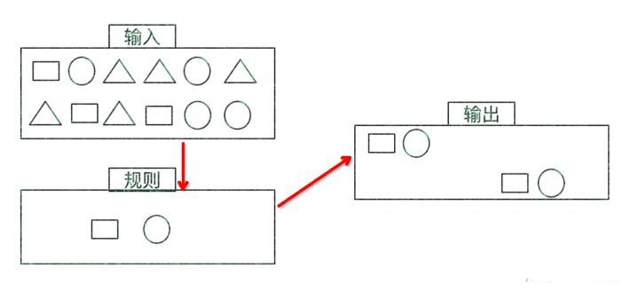
CEP 的特点
目标：从有序的简单事件流中发现一些高阶特征
输入：一个或多个由简单事件构成的事件流
处理：识别简单事件之间的内在联系，多个符合一定规则的简单事件构成复杂事件
输出：满足规则的复杂事件

Slide 5
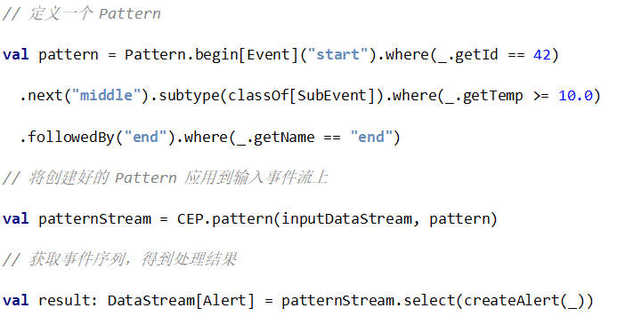
Pattern API
处理事件的规则，被叫做“模式”（Pattern）
Flink CEP 提供了 Pattern API，用于对输入流数据进行复杂事件规则定义，用来提取符合规则的事件序列

Slide 6
Pattern API
package com.zwc.datastreamapi import org.apache.flink.cep.scala.CEP import org.apache.flink.cep.scala.pattern.Pattern import org.apache.flink.streaming.api.TimeCharacteristic import org.apache.flink.streaming.api.scala._ import org.apache.flink.streaming.api.windowing.time.Time import scala.collection.Map object CEPExample { case class LoginEvent(userId: String, ip: String, eventType: String, eventTime: String) def main(args: Array[String]): Unit = { val env = StreamExecutionEnvironment.getExecutionEnvironment env.setParallelism(1) //设置事件时间 env.setStreamTimeCharacteristic(TimeCharacteristic.EventTime) // 登陆流 val stream = env .fromElements( LoginEvent("1", "192.168.0.1", "fail", "1558430842"), LoginEvent("1", "192.168.0.2", "fail", "1558430843"), LoginEvent("1", "192.168.0.3", "fail", "1558430844"), LoginEvent("2", "192.168.10.10", "success", "1558430845") ) // 分配时间戳 .assignAscendingTimestamps(_.eventTime.toLong * 1000L) // 分流 在每一个用户ID支流上检测 .keyBy(_.userId) //定义 10s内用户连续登三次登陆失败的模板 val pattern = Pattern .begin[LoginEvent]("begin") .where(_.eventType.equals("fail")) .next("next") .where(_.eventType.equals("fail")) .next("end") .where(_.eventType.equals("fail")) .within(Time.seconds(10)) //在流中匹配模板 val loginStream = CEP.pattern(stream, pattern) //将匹配到得数据组打印出来 使用select 方法 参数是一个模板 loginStream .select((parttern: Map[String, Iterable[LoginEvent]]) => { val first = parttern.getOrElse("begin", null).iterator.next() val second = parttern.getOrElse("next", null).iterator.next() val third = parttern.getOrElse("end", null).iterator.next() //返回值， 输出一个元组 包含三个ip (first.ip, second.ip, third.ip) }) .print() env.execute() } }

Slide 7

Pattern API
个体模式（Individual Patterns）
组成复杂规则的每一个单独的模式定义，就是“个体模式”
组合模式（Combining Patterns，也叫模式序列）
很多个体模式组合起来，就形成了整个的模式序列
模式序列必须以一个“初始模式”开始：
模式组（Groups of patterns）
将一个模式序列作为条件嵌套在个体模式里，成为一组模式

Slide 8
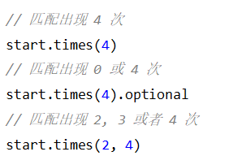
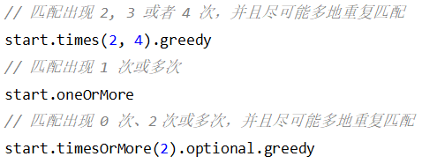
个体模式（Individual Patterns）
个体模式可以包括“单例（singleton）模式”和“循环（looping）模式”
单例模式只接收一个事件，而循环模式可以接收多个
量词（Quantifier）
可以在一个个体模式后追加量词，也就是指定循环次数

Slide 9
个体模式的条件
条件（Condition）
每个模式都需要指定触发条件，作为模式是否接受事件进入的判断依据
CEP 中的个体模式主要通过调用 .where() .or() 和 .until() 来指定条件
按不同的调用方式，可以分成以下几类：
简单条件（Simple Condition）
通过 .where() 方法对事件中的字段进行判断筛选，决定是否接受该事件

Slide 10
个体模式的条件
组合条件（Combining Condition）
将简单条件进行合并；.or() 方法表示或逻辑相连，where 的直接组合就是 AND
终止条件（Stop Condition）
如果使用了 oneOrMore 或者 oneOrMore.optional，建议使用 .until() 作为终止条件，以便清理状态
迭代条件（Iterative Condition）
能够对模式之前所有接收的事件进行处理
调用 .where( (value, ctx) => {...} )，可以调用 ctx.getEventsForPattern(“name”)

Slide 11
个体模式编码
package com.zwc.datastreamapi import org.apache.flink.cep.scala.CEP import org.apache.flink.cep.scala.pattern.Pattern import org.apache.flink.streaming.api.TimeCharacteristic import org.apache.flink.streaming.api.scala._ import org.apache.flink.streaming.api.windowing.time.Time import scala.collection.Map /** * 个体模式匹配 */ object CEPExample_1 { case class LoginEvent(userId: String, ip: String, eventType: String, eventTime: String) def main(args: Array[String]): Unit = { val env = StreamExecutionEnvironment.getExecutionEnvironment env.setParallelism(1) //设置事件时间 env.setStreamTimeCharacteristic(TimeCharacteristic.EventTime) // 登陆流 val stream = env .fromElements( LoginEvent("1", "192.168.0.1", "fail", "1558430842"), LoginEvent("1", "192.168.0.2", "fail", "1558430843"), LoginEvent("1", "192.168.0.3", "fail", "1558430844"), LoginEvent("2", "192.168.10.10", "success", "1558430845") ) // 分配时间戳 .assignAscendingTimestamps(_.eventTime.toLong * 1000L) // 分流 在每一个用户ID支流上检测 .keyBy(_.userId) //定义 10s内用户连续登三次登陆失败的模板 val pattern = Pattern .begin[LoginEvent]("begin") .times(3) .where(_.eventType.equals("fail")) //在流中匹配模板 val loginStream = CEP.pattern(stream, pattern) //将匹配到得数据组打印出来 使用select 方法 参数是一个模板 loginStream .select((parttern: Map[String, Iterable[LoginEvent]]) => { val first = parttern.getOrElse("begin", null).iterator.next() //返回值 first.userId }) .print() env.execute() } }

Slide 12
模式序列
不同的“近邻”模式
严格近邻
宽松近邻

Slide 13
模式序列
严格近邻（Strict Contiguity）
所有事件按照严格的顺序出现，中间没有任何不匹配的事件，由 .next() 指定
例如对于模式”a next b”，事件序列 [a, c, b1, b2] 没有匹配
宽松近邻（ Relaxed Contiguity ）
允许中间出现不匹配的事件，由 .followedBy() 指定
例如对于模式”a followedBy b”，事件序列 [a, c, b1, b2] 匹配为 {a, b1}
非确定性宽松近邻（ Non-Deterministic Relaxed Contiguity ）
进一步放宽条件，之前已经匹配过的事件也可以再次使用，由 .followedByAny() 指定
例如对于模式”a followedByAny b”，事件序列 [a, c, b1, b2] 匹配为 {a, b1}，{a, b2}

Slide 14

模式序列
除以上模式序列外，还可以定义“不希望出现某种近邻关系”：
.notNext() —— 不想让某个事件严格紧邻前一个事件发生
.notFollowedBy() —— 不想让某个事件在两个事件之间发生
.start.where.next.where.within(Time.seconds(10)) ——在10s内进行匹配
需要注意：
所有模式序列必须以 .begin() 开始
模式序列不能以 .notFollowedBy() 结束
“not” 类型的模式不能被 optional 所修饰
此外，还可以为模式指定时间约束，用来要求在多长时间内匹配有效

Slide 15
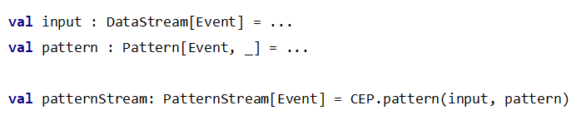
模式的检测
指定要查找的模式序列后，就可以将其应用于输入流以检测潜在匹配
调用 CEP.pattern()，给定输入流和模式，就能得到一个 PatternStream

Slide 16
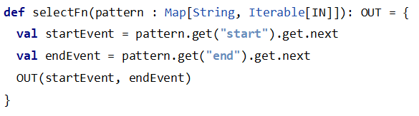
匹配事件的提取
创建 PatternStream 之后，就可以应用 select 或者 flatselect 方法，从检测到的事件序列中提取事件了
select() 方法需要输入一个 select function 作为参数，每个成功匹配的事件序列都会调用它
select() 以一个 scala.collection.Map[String，Iterable [IN]] 来接收匹配到的事件序列，其中 key 就是每个模式的名称，而 value 就是所有接收到的事件的 Iterable 类型

Slide 17
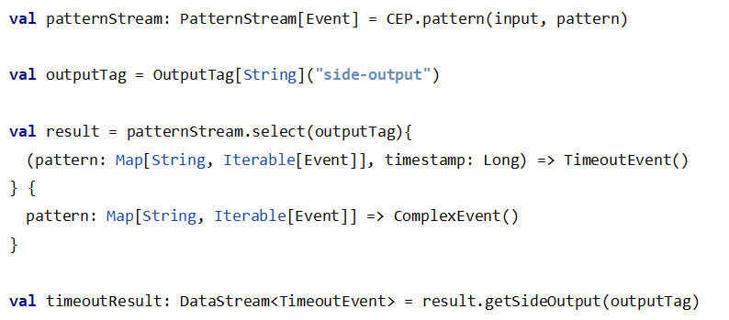
超时事件的提取
当一个模式通过 within 关键字定义了检测窗口时间时，部分事件序列可能因为超过窗口长度而被丢弃；为了能够处理这些超时的部分匹配，select 和 flatSelect API 调用允许指定超时处理程序
超时处理程序会接收到目前为止由模式匹配到的所有事件，由一个 OutputTag 定义接收到的超时事件序列

Slide 18
Q & A

